Slide 1
百度的文献检索原理
吉久明

Slide 2
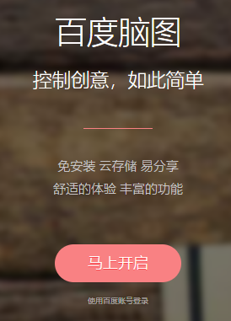
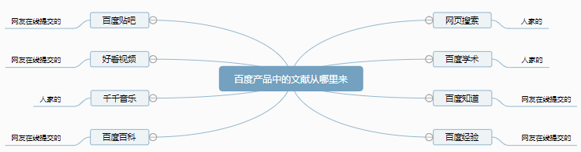
百度文献的来源及检索原理
用户/你/我/他
关键词检索
内容分类导航
热点推送导航
文献线索结果集
整理（清理）、加工（分类、主题标引）、排序（索引）

Slide 3
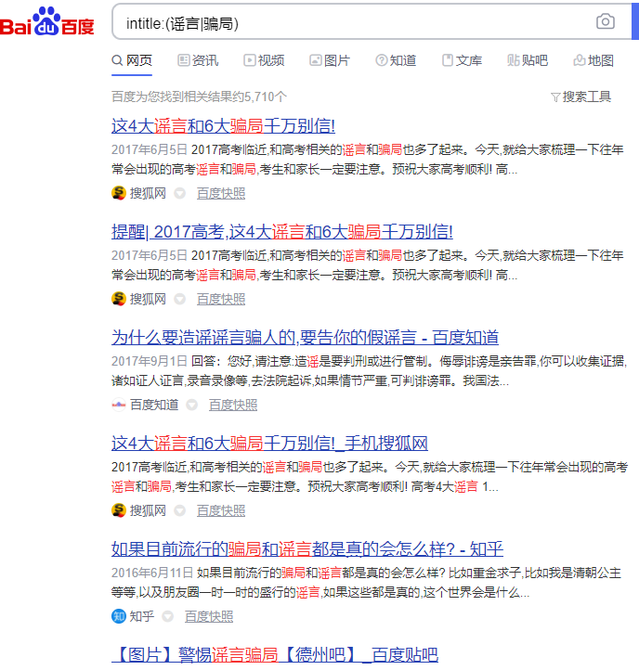
谣言 or 骗局 and 你就隔着信息素养的距离
intitle:(谣言|骗局)

Slide 4
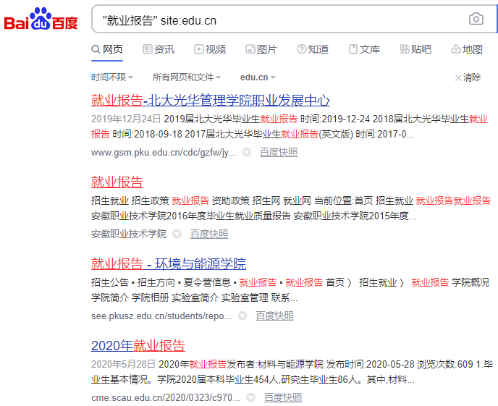
如何像百度学术那样限定检索字段？

Slide 5
如何像百度学术那样限定检索字段？
检索药理学课程论文的pdf文件
药理学课程论文 filetype:pdf
检索药理学课程论文的word文件
药理学课程论文 filetype:doc
检索药理学课程论文的power point文件
药理学课程论文 filetype:ppt
检索教育网上（华东理工大学）的有关“药理学”的网页
"药理学" site:edu.cn “药理学” site:ecust.edu.cn
检索各大学的就业报告
"就业报告" site:edu.cn

Slide 6
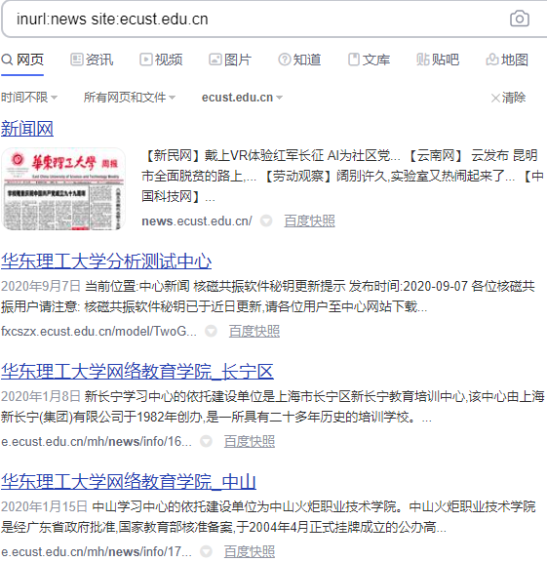
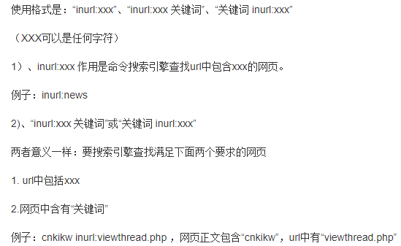
巧用 inurl

Slide 7
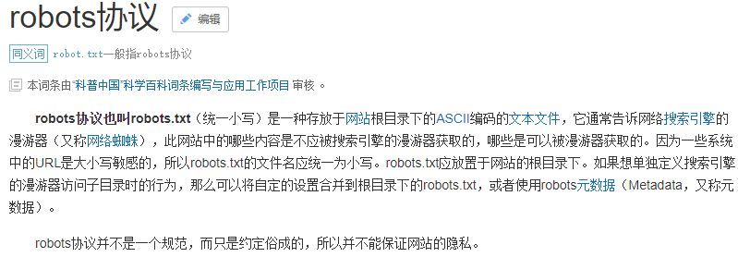
robots.txt

